Slide 1


Seguridad y robo de información vía periféricos y dispositivos hardware
Alberto García Valero
Manuel Fernández La-Chica
ETSIIT - Grado en Ingeniería Informática
Periféricos y Dispositivos de Interfaz Humana
Notes:
De acuerdo a un estudio publicado en 2000 por el FBI y el Instituto de Seguridad Computacional (CSI), más del setenta por ciento de todos los ataques en datos y recursos confidenciales reportados por organizaciones, ocurrieron dentro de la organización misma. Por esto, la implementación de una política de seguridad interna es tan importante como una estrategia externa. Esta sección explica algunos de los pasos comunes que los administradores y usuarios deben tomar para salvaguardar sus sistemas de malas prácticas internas.
Las estaciones de trabajo de los empleados, no son los blancos más comunes de ataques remotos, especialmente aquellos detrás de un cortafuegos bien configurado. Sin embargo, hay algunas protecciones que se pueden implementar para evitar un ataque interno o físico en los recursos individuales de una estación de trabajo. Hay algunas recomendaciones de seguridad como establecer contraseña a la BIOS, pero si el pc es robado y se desmonta el mismo sabemos que por mucha contraseña que tengamos, va a dar igual.

Slide 2
Índice
Malware y robo de información
Periféricos
Hardware
Videos de casos prácticos
Conclusión

Slide 3
1.1 Periféricos
Hackear pixeles de un monitor
Ratones y teclados inalámbricos
Captura de las pulsaciones del teclado
Phishing a través de altavoces inteligentes
Pendrives USB
Cables/interfaz Thunderbolt
Acceso a la webcam y micrófono

Slide 4
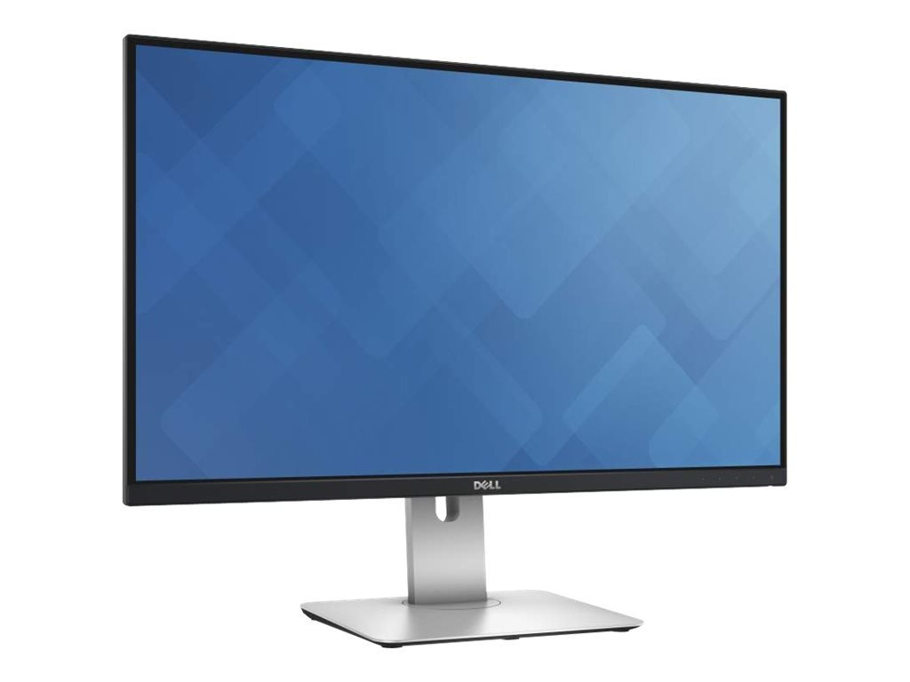
1.1.1 Hackear pixeles de un monitor
Necesario acceder al firmware del monitor via USB o HDMI.
Se podría tanto visualizar el contenido de la pantalla como alterar sus pixeles mostrando imágenes y mensajes para por ejemplo ejercer una extorsión...
Esta técnica fue presentada en la Def Con de Las Vegas por la compañía Red Balloon Security tras 2 años de ingeniería inversa en un Dell U2410.

Slide 5
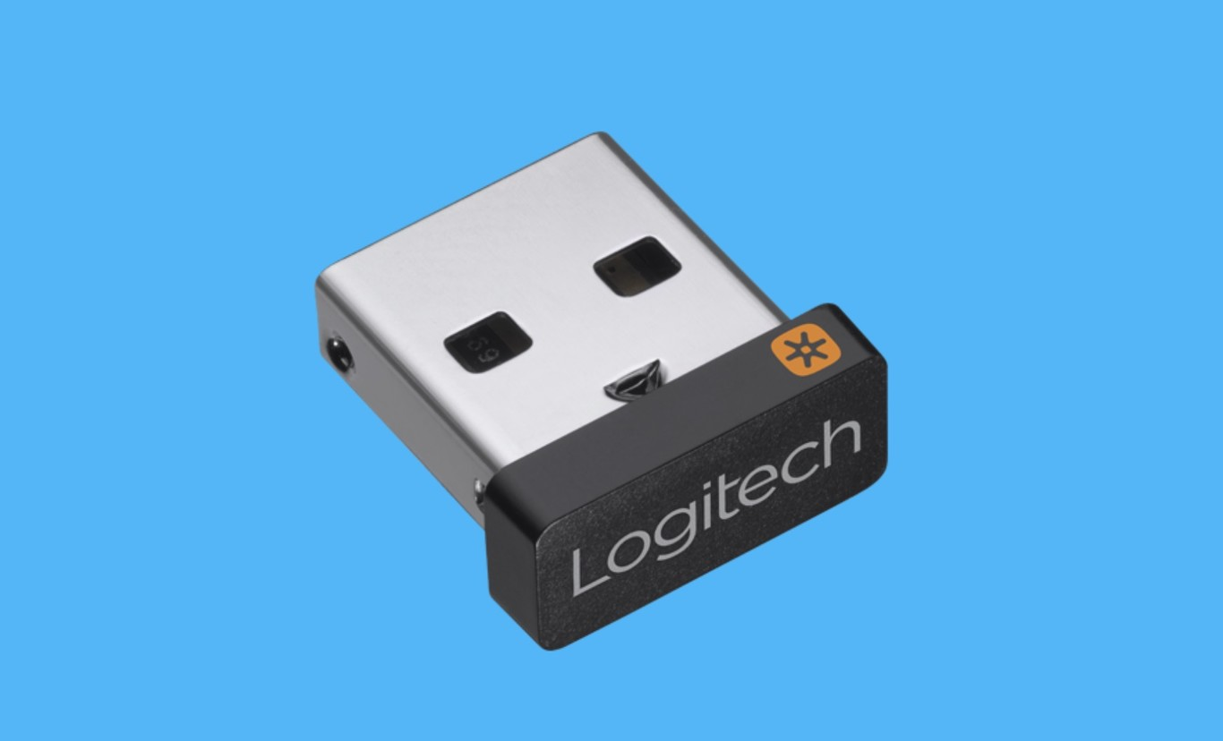
1.1.2 Ratones y teclados inalámbricos
Necesario acceso físico al teclado o ratón para iniciar el ataque.
Vulnerabilidad en productos del 2009 hasta el presente que usan receptores USB en concreto de la marca Logitech bajo el estandar inalambrico Unifying.
El error permite al atacante crear una puerta trasera para inyectar software malicioso o obtener información como por ejemplo las teclas pulsadas.
Brecha de seguridad descubierta por Marcus Mengs.
Notes:
Se puede actualizar el firmware pero eso no evitará la brecha de seguridad. Logitech tiene un serio problema ya que hay decenas de dispositivos afectados bajo el estandar inalambrico Unifying...

Slide 6
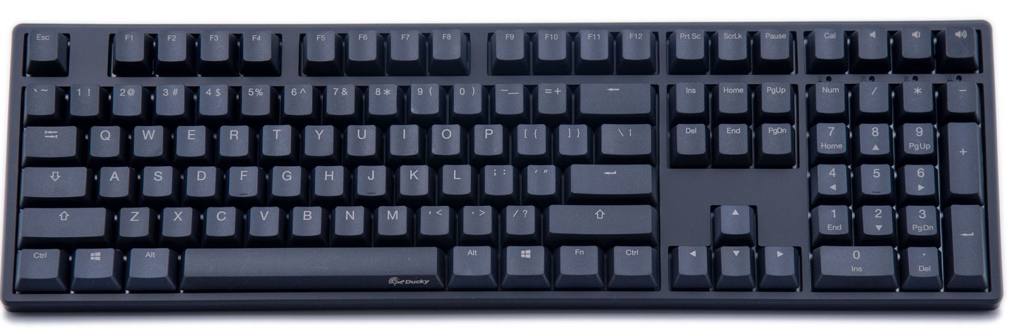
1.1.3 Captura de las pulsaciones del teclado
Se capturan utilizando el acelerómetro de nuestro smartphone apoyado en la misma mesa que estamos tecleando.
Investigadores del MIT y Georgia Tech han podido asignar vibraciones a teclas concretas con un 80% de efectividad.
PRO: el equipo no necesita estar conectado a ninguna red
CONTRA: no es sencillo y se deben dar muchos factores a la vez

Slide 7
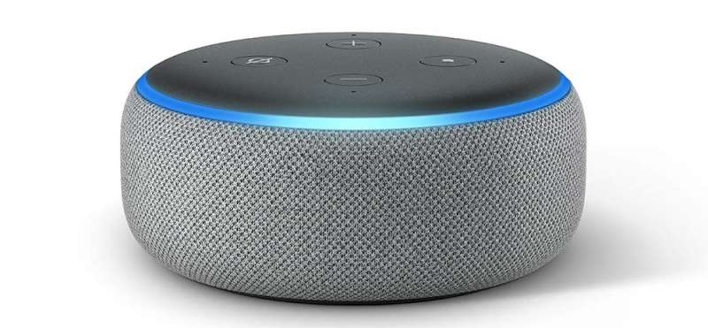

1.1.4 Phishing a través de altavoces inteligentes
Un grupo de investigación hacking berlinés ha conseguida poner en jaque a los altavoces de Amazon y Google.
El problema surge cuando aplicaciones aprobadas oficialmente se actualizan implementando habilidades nuevas y peligrosas actuando como espías en la sombra.
No solo escuchando nuestras conversaciones sino interactuando con el usuario para el robo de información.

Slide 8
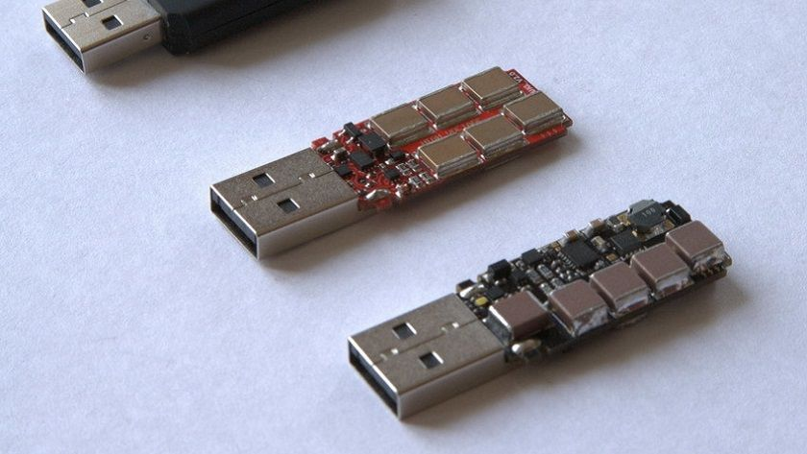
1.1.5 Pendrives USB
Con el fin de apoderarse del sistema o acabar con el equipo como por ejemplo con el famoso USB Killer que aplica 220 voltios negativos friendo casi cualquier dispositivo en segundos...
Para el robo de datos e información mediante técnicas de Phishing haciéndose pasar por una persona, empresa o servicio.
Para utilizar tu equipo para el minado de criptomonedas.

Slide 9
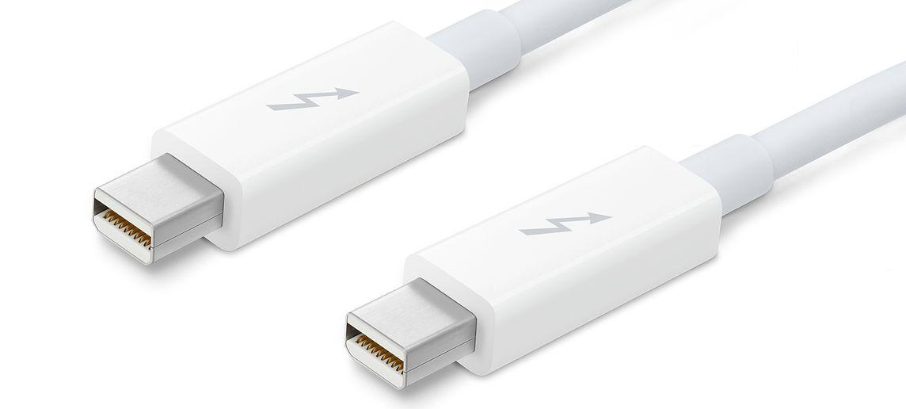
1.1.6 Cables/interfaz Thunderbolt
Ataque bautizado como Thunderspy que permite el robo de datos incluso encriptados y con el equipo bloqueado o en suspensión evitando la pantalla de inicio de sesión.
Necesario acceso físico y que disponga de Windows/Linux. Desde 2019 alguno fabricantes integran Kernel Direct Memory Access Protection que protege parcialmente aunque se siguen sacando equipos sin esta protección.
El punto fuerte de la interfaz, una mayor transferencia de datos a dispositivos externos, es a la vez su punto débil permitiendo un acceso más directo a memoria.

Slide 10
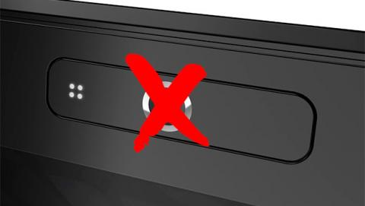
1.1.7 Acceso a la webcam y micrófono
Hay cientos de malware cuyo fin es el acceso a la webcam o micrófono de tu equipo.
Los ciberdelincuentes se aprovechan de estas brechas de seguridad normalmente para el robo de información y la extorsión económica.
En relación a la webcam hay métodos para deshabilitarla en el sistema y que no se reconozca, como si no existiese, aunque el poner un stick encima de ella no deja de ser el método más fiable hoy dia...

Slide 11
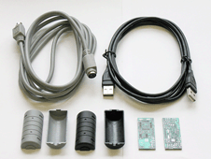
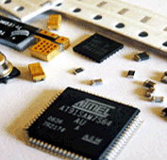
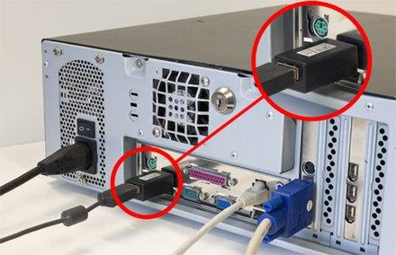
Keyloggers
El keylogger por hardware es una solución perfecta que sirve para seguir la actividad del usuario de ordenador con escaso riesgo de su detección.
Es un dispositivo 100% electrónico así que no requiere acceso al sistema operativo, no deja huellas y los programas no son capaces de detectar este tipo de dispositivo.
Notes:
Muchos usuarios de Internet ni siquiera saben que existen keyloggers en forma de hardware. Este tipo de keyloggers se puede utilizar, por ejemplo, en la forma de un USB conectado entre el teclado y el ordenador. Tal conector tiene una memoria interna en la que se almacenan los protocolos de las entradas del teclado. Al retirar el keylogger más tarde, se pueden leer los protocolos almacenados. Los registradores de teclas basados en hardware también están disponibles en diferentes variantes, aunque no son tan conocidos por el usuario medio, ya que no son tan fáciles de conseguir como los keyloggers de software.
Tecnologías de keyloggers:
Hardware adicional para teclados: Como el que vemos en la fotografía de abajo, se instala un dispositivo hardware entre el teclado y el ordenador, suelen llamarse también “keygrabber”, Las entradas se registran en este archivo. KeyGrabber está disponible para conexiones USB y PS2.
Basado en firmware: Estos registradores de teclas específicos registran las entradas a nivel de la BIOS. Esto, a menudo requiere acceso físico al ordenador y acceso al root.
Los delincuentes suelen utilizar este método de registro de teclas en los cajeros automáticos. Se instala un anexo en el campo de entrada de la máquina. Este es a menudo difícil de reconocer y es percibido por el usuario como una parte integral de la máquina. Los clientes entonces ingresan sus claves y otros datos confidenciales e involuntariamente los envían al keylogger.
Keylogger acústico: Estos dispositivos evalúan los sonidos que un usuario hace con el teclado de la computadora. Después de todo, presionar cada tecla produce un sonido diferente que el ser humano no puede distinguir. Los registradores de teclas acústicos también trabajan con estadísticas sobre el comportamiento humano en el ordenador para reconstruir el texto ingresado por el usuario.

Slide 12
1.2 Hardware
Fuente de alimentación como altavoz de ultrasonidos
Ventiladores para la transmisión de información en código morse
Modificación registros RAM para concesión de permisos y robo de información
Daño irreparable del disco duro alterando su firmware
Robo de información de los HDD mediante señales acústicas
Acceso al código fuente del ROM chip de la BIOS/UEFI
Notes:
Este malware, bautizado como 'POWER-SUPPLaY', explota esta parte del ordenador "para reproducir sonidos y usarlo como un altavoz secundario fuera de banda con capacidades limitadas" .Su código manipula la frecuencia de conmutación de la fuente de alimentación y, por lo tanto, controla la forma de las ondas de sonido generadas por sus condensadores y transformadores. Estas señales acústicas pueden ser interceptadas por un receptor cercano (por ejemplo, un smartphone), que demodule y decodifique los datos para posteriormente enviarlos al atacante a través de Internet. Según el investigador, esto permitiría extraer datos a una velocidad máxima de 50 bits/seg situando el teléfono a una distancia aproximada de 2,5 m.
El sistema desarrollado podría acercase a un lento código morse donde la transmisión de datos se realiza a través del ventilador. El malware acapara la información a emitir y lo hace mediante el ruido del ventilador. Un sistema muy original, pero lento. La transmisión de las palabras de forma individual puede ser tediosa, pero se califica esta estrategia como útil para casos desesperados en los que no existe ninguna otra forma de llegar hasta los equipos ni romper las barreras de seguridad online.
Consiguen robar datos de un ordenador desconectado de Internet, a través de los cables de corriente analizando las ‘fluctuaciones del flujo de corriente’
La técnica en cuestión la han denominado PowerHammer, y se basa en el análisis del uso de CPU. ¿Cómo? Revisando las fluctuaciones que produce sobre el flujo de corriente eléctrica. De aquí se puede extraer información tan detallada como los datos a nivel binario. Evidentemente, es difícil interpretar esto, pero se puede implementar un hardware específico que se encargue de monitorizar los ‘pulsos eléctricos’ que se producen en el funcionamiento de la CPU para extraer información privada que está siendo procesada por el sistema atacado. Este hardware se encarga de ‘descodificar’ los pulsos.
Los datos binarios, según explican, se pueden modular en base al análisis de esas fluctuaciones en el flujo de corriente. Con esta técnica se pueden robar datos a una velocidad entre 10 y 1.000 bits por segundo.

Slide 13
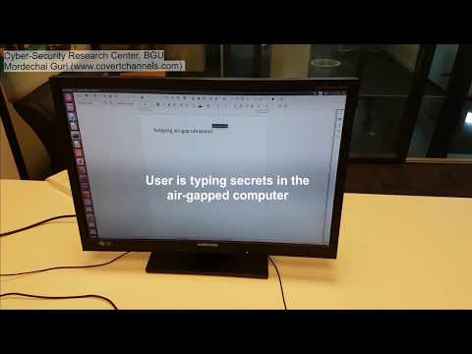
Power Supplay

Slide 14
Ranking de vulnerabilidades hardware
1ª
Estas son debidas por el aumento en la complejidad de los nuevos firmwares encargados para gestionar sus distintos componentes.
2ª
3ª
4ª
5ª
RAM
Disco Duro
USB
Thunderbolt
BIOS

Slide 15
Bit-flipping en Memoria RAM
Es el fenómeno que ocurre cuando un bit cambia su valor sin que lo haya hecho el sistema. Es evidente que cambiar el valor de un bit arbitrariamente puede tener consecuencias catastróficas en un sistema, normalmente se pueden hacer haciendo que el usuario ejecute un código casi sin darse cuenta, como JavasCript al abrir una página web.
Notes:
Para entender cómo este método puede ser tan eficaz hay que tener en cuenta que en un módulo de memoria RAM cualquiera, las celdas de los bits están situadas una al lado de la otra, ordenadas en diferentes hileras que se sitúan unas encima de otras, De esta forma, aunque cada bit es una celda individual, no se encuentra aislado del resto y los cambios que sufre pueden alterar al resto. Para proteger los datos más importantes, los bits en los que se guardan datos clave, normalmente, tendrán una protección especial y el atacante no podrá sobreescribirlos. Sin embargo, si en vez de eso decide escribir una y otra vez sobre las hileras de bits que se sitúan a ambos lados del “bit principal”, acabaría afectándole y modificando su valor. Este método, llamado “rowhammer”, es uno de los más efectivos, tanto que ha sido utilizado, por ejemplo, por unos investigadores de Google que se sirvieron de este método para demostrar que era posible afectar a los bits que determinan qué permisos puede tener una aplicación. Con el método rowhammer sería posible crear malware que atacase esos bits ganando acceso a todo el sistema e, incluso, saltarse los sistemas “sandbox” que tienen algunos sistemas operativos y que limitan el espacio de memoria que puede usar una aplicación por motivos de seguridad.

Slide 16
RAM
BIOS
Disco Duro
Principal amenaza, problema con los elementos del hardware soldados en el chip.
Cuando el código fuente se convierte en algún común, encontramos un problema.
El firmware que controla los discos contiene elementos que pueden piratearlos.
Notes:
RAM: La principal amenaza para el hardware es la seguridad de la DDR DRAM, la cual no se puede solucionar mediante ningún parche de software. El problema radica en que los elementos del hardware soldados en el chip se encuentran colocados cada vez más cerca y, por tanto, comienzan a interferir unos con otros. Los nuevos módulos de memoria RAM basados en DDR4 y de ‘parity check’ pueden hacer frente a los ataques que se basan en este defecto; pero, en realidad, la mayoría de los ordenadores pueden hackearse mediante el ataque descrito. La única solución es cambiar todos los módulos de la memoria RAM.
BIOS: Cuando la Interfaz Extensible de Firmware (UEFI) comenzó a cobrar fuerza, una gran parte del código fuente se convirtió en algo común a todas las plataformas y en una puerta de entrada para el malware. Así, la última vulnerabilidad de UEFI permite sobrescribir sobre el BIOS, sin que se pueda hacer nada al respecto.
Estos ataques pueden dañarlo de tal manera que no haya reparación posible. Reescriben el firmware de los principales fabricantes (WD, Seagate, Samsung etc). Al escribirse el virus en el firmware, no es borrable con un formateo. Ni con un borrado a bajo nivel. Tan pronto instales un SO, se vuelve a copiar y vuelve a infectarlo. Como el virus se carga antes que nada del SO, puede interceptar un disco duro entero cifrado, cuando te pide que entres la contraseña cifrada para poder arrancar el SO. Como ya está funcionando, puede interceptar la contraseña y guardarla en el propio espacio del firmware.

Slide 17
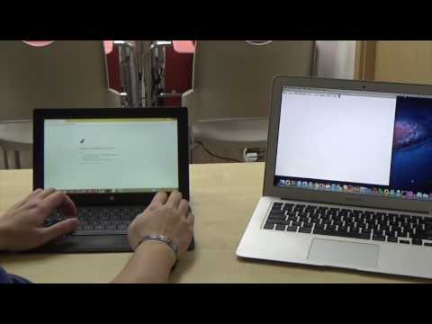

3. Vídeos
Notes:
Primer video-> El dispositivo ya afectado le indica que hay una nueva actualización disponible y le requiere la contraseña, dice que obviamente Amazon no te va a pedir mediante este sistema una contraseña para hacer esto, vemos como en el terminal vemos registrado todo lo que decimos.
Segundo video -> Anteriormente desactiva todos los puertos USB, conexión wifi y todo, mediante un malware instalado en una plaquita mediante usb transfiere el programa al dispositivo, se pasan los datos mediante ultrasonido

Slide 18
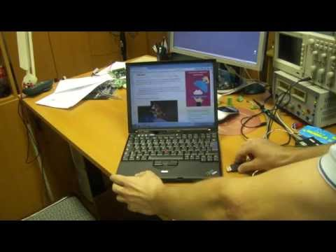
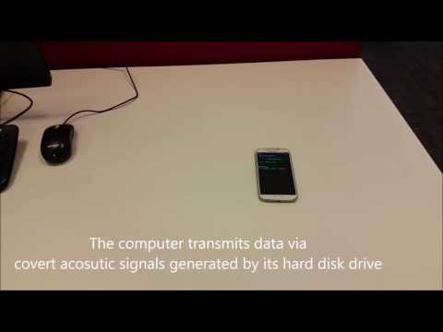
3. Vídeos
Notes:
Primer video, transmisión de datos a través de señales acústicas generadas por el disco duro

Slide 19
Conclusión
Aunque se ha avanzado mucho los investigadores y ciberdelincuentes a dia de hoy acaban consiguiendo dar con alguna brecha de seguridad.
Con los conocimientos y habilidades necesarias y utilizando diferentes técnicas como puede ser la ingeniería inversa entre otras muchas prácticamente no hay sistema infranqueable…
La ciberseguridad se posiciona como uno de los campos más importantes dentro de la informática con vistas a un futuro en el que nuestra privacidad cada vez está más expuesta.

Slide 20
Fuentes de información
genbeta.com
computerhoy.com
hipertextual.com
adslzone.net
muycomputerpro.com
globbsecurity.com
xataka.com
keelog.com

